Slide 1
CHƯƠNG 6
LOGIC VỊ TỪ CẤP MỘT
Logic mệnh đề cho phép ta biểu diễn các sự kiện, mỗi ký hiệu trong logic mệnh đề được minh họa như là một sự kiện trong thế giới hiện thực, sử dụng các kết nối logic ta có thể tạo ra các câu phức hợp biểu diễn các sự kiện mang ý nghĩa phức tạp hơn. Như vậy khả năng biểu diễn của logic mệnh đề chỉ giới hạn trong phạm vi thế giới các sự kiện.
Thế giới hiện thực bao gồm các đối tượng, mỗi đối tượng có những tính chất riêng để phân biệt nó với các đối tượng khác. Các đối tượng lại có quan hệ với nhau. Các mối quan hệ rất đa dạng và phong phú. Chúng ta có thể liệt kê ra rất nhiều ví dụ về đối tượng, tính chất, quan hệ.
Logic vị từ cấp một là mở rộng của logic mệnh đề. Nó cho phép ta mô tả thế giới với các đối tượng, các thuộc tính của đối tượng và các mối quan hệ giữa các đối tượng. Nó sử dụng các biến đối tượng để chỉ các đối tượng trong một miền nào đó. Để mô tả các thuộc tính của đối tượng, các quan hệ giữa các đối tượng, trong logic vị từ, người ta đưa vào các vị từ (predicate). Ngoài các kết nối logic như trong logic mệnh đề, logic vị từ cấp một còn sử dụng các lượng tử. Chẳng hạn, lượng tử ∀ (với mọi) cho phép ta tạo ra các câu nói tới mọi đối tượng trong một miền đối tượng nào đó.

Slide 2
Nam là bạn của Tuấn – sử dụng mệnh đề P= “Nam là bạn của Tuấn”
Tuấn là bạn của Mai – sử dụng mệnh đề Q=“Tuấn là bạn của Mai”
Mối quan hệ giữa 2 đối tượng
Logic mở mở rộng
Frient(x,y), x là bạn của y, khi thay x, y bằng các đối tượng thì ta có các sự kiện (mệnh đề)
Vị từ - mở rộng của mệnh đề, chỉ mối quan hệ giữa các đối tượng
Định nghĩa Vị từ
Vị từ là phát biểu chứa biến, khi thay các biến bằng các giá trị thì ta thu được mệnh đề
Kí hiệu mệnh đề, sử dụng các từ
Ví dụ: Elephant (x) – x là voi
Ví dụ: Nam thích bóng đá – mệnh đề
Like (Nam, football), Like(x, football), Like(x, y)
m chia hết cho n, phát biểu này chứa 2 biến
6 chia hết cho 3 - T
6 chia chết cho 5 - F
Tên của vị từ
Các biến
Chiahet(m,n)

Slide 3
6.1. CÚ PHÁP VÀ NGỮ NGHĨA CỦA LÔGIC VỊ TỪ CẤP MỘT
6.1.1. Cú pháp
CÁC KÝ HIỆU
Logic vị từ cấp một sử dụng các loại ký hiệu sau đây.
Các ký hiệu hằng: a, b, c, An, Ba, John,…
Các ký hiệu biến: x, y, z, u, v, ...
Các ký hiệu vị từ: P, Q, R, S, Like, Havecolor, Prime, ...
Mỗi vị từ là vị từ của n biến (n ≥ 0). Chẳng hạn Like là vị từ của hai biến, Prime là vị từ một biến. Các ký hiệu vị từ không biến là các ký hiệu mệnh đề.
Các ký hiệu hàm: ƒ, g, cos, sin, mother, husband, distance,…
Mỗi hàm là hàm của n biến (n ≥ 1). Chẳng hạn cos, sin là hàm một biến, distance là hàm của ba biến.
• Các ký hiệu kết nối logic. ∧ (hội), ∨ (tuyển), ⎤ (phủ định), ⇒ (kéo theo), ⇔ (kéo theo nhau).
• Các ký hiệu lượng tử: ∀ (với mọi), ∃ (tồn tại).
• Các ký hiệu ngăn cách: dấu phẩy, dấu mở ngoặc và dấu đóng ngoặc.

Slide 4
Biểu diễn các phát biểu dưới dạng công thức
Mọi con voi đều có màu xám
Sử dụng 1 vị từ để biểu diễn x là voi: Elephant(x)
x có màu xám: Color(x,Gray)
∀x(Elephant(x) ⇒ Color(x,Gray))
2. Có 1 sinh viên đang ở phòng 301
Xây dựng vị từ nào
Biểu diễn
Sử dụng vị từ?
Student(x): x là sinh viên
Inside(x,301)
∃x (Student(x) ∧ Inside(x,301))

Slide 5
CÁC HẠNG THỨC
Các hạng thức (term) là các biểu thức mô tả các đối tượng. Các hạng thức được xác định đệ quy như sau.
• Các ký hiệu hằng và các ký hiệu biến là hạng thức.
Nếu t1, t2, … tn là n hạng thức và ƒ là một ký hiệu hàm n biến thì
ƒ(t1,…, tn) là hạng thức.
Một hạng thức không chứa biến được gọi là một hạng thức cụ thể (ground term). Chẳng hạn An là ký hiệu hằng, mother là ký hiệu hàm một biến, thì mother (An) là một hạng thức cụ thể.
CÁC CÔNG THỨC PHÂN TỬ
Chúng ta sẽ biểu diễn các tính chất của đối tượng, hoặc các quan hệ giữa các đối tượng bởi các công thức phân tử (câu đơn).
Các công thức phân tử (câu đơn) được xác định đệ quy như sau.
• Các ký hiệu vị từ không biến (các ký hiệu mệnh đề) là công thức phân tử.
• Nếu t1, t2,… tn,. là n hạng thức và P là vị từ của n biến thì P (t1, t2, …,tn) là công thức phân tử.
Chẳng hạn, Hoa là một ký hiệu hằng, Love là một vị từ của hai biến, husband là hàm của một biến, thì Love (Hoa, husband (Hoa)) là một công thức phân tử.

Slide 6
CÁC CÔNG THỨC
Từ công thức phân tử, sử dụng các kết nối logic và các lượng tử, ta xây dựng nên các công thức (các câu).
Các công thức được xác định đệ quy như sau:
• Các công thức phân tử là công thức.
• Nếu G và H là các công thức, thì các biểu thức (G ∧ H), (G ∨ H), (⎤ G), (G ⇔ H), là công thức.
• Nếu G là một công thức và x là biến thì các biểu thức (∀x G), (∃x G) là công thức.
Các công thức không phải là công thức phân tử sẽ được gọi là các câu phức hợp. Các công thức không chứa biến sẽ được gọi là công thức cụ thể. Khi viết các công thức ta sẽ bỏ đi các dấu ngoặc không cần thiết, chẳng hạn các dấu ngoặc ngoài cùng.

Slide 7
Lượng tử phổ dụng cho phép mô tả tính chất của cả một lớp các đối tượng, chứ không phải của một đối tượng, mà không cần phải liệt kê ra tất cả các đối tượng trong lớp. Chẳng hạn sử dụng vị từ Elephant (x) (đối tượng x là con voi) và vị từ Color (x, Gray) (đối tượng x có mầu xám) thì câu “ tất cả các con voi đều có mầu xám” có thể biểu diễn bởi công thức ∀x (Elephant (x) ⇒ Color (x, Gray)).
Lượng tử tồn tại cho phép ta tạo ra các câu nóì đến một đối tượng nào đó trong một lớp đối tượng mà nó có một tính chất hoặc thỏa mãn một quan hệ nào đó. Chẳng hạn bằng cách sử dụng các câu đơn Student (x) (x là sinh viên) và Inside (x, P301), (x ở trong phòng 301), ta có thể biểu diễn câu “Có một sinh viên ở phòng 301” bởi biểu thức ∃x (student (x) ∧ Inside (x,P301)).
Một công thức là công thức phân tử hoặc phủ định của công thức phân tử được gọi là literal. Chẳng hạn, Play (x, Football), ⎤ Like (Lan, Rose) là các literal. Một công thức là tuyển của các literal sẽ được gọi là câu tuyển. Chẳng hạn, Male (x) ∨ ⎤Like (x, Football) là câu tuyển.

Slide 8
Lượng tử với mọi, lượng tử tồn tại
Mọi con voi đều có màu xám
Sử dụng vị từ Elephant(x) - x là voi
Gray(y) – y có màu xám
∀x (Elephant(x) ⇒ Gray(x))
Ví dụ: Trong lớp TTNT-N01 có ít nhất 1 bạn nữu
Ví dụ: Có 1 sinh viên đang ở phòng 301A2
Xác định vị từ cần thiết
Biểu diễn phát biểu thông qua các công thức (phép toán)
Sử dụng các vị từ: student(x): x là sinh viên
Inside(x, 301A): x - ở phòng 301
∃x (student(x) ∧ Inside(x,301A2))
Logic vị từ
- Biểu diễn được mối quan hệ, tính chất của đối tượng
- Biểu diễn được 1 lớp đối tượng có quan hệ, tính chất nào đó
Cho a//b, b//c, nếu a//b và b//c thì a//c
Cho a⊥b, b ⊥c, nếu a⊥b và b⊥c thì a//c
b//a thì a//b
Giả sử cho b//a, b//c, a⊥b, b ⊥c yêu cầu chứng minh a//c
Biểu diễn SongSong(x,y), VuongGoc(x,y)
Nếu SongSong(x,y) và SongSong(y,z) thì SongSong(x,z)

Slide 9
Trong công thức ∀x G, hoặc ∃x G trong đó G là một công thức nào đó thì môi xuất hiện của biến x trong công thức G được gọi là xuất hiện buộc. Một công thức mà tất cả các biến đều là xuất hiện buộc thì được gọi là công thức đóng.
Ví dụ. Công thức ∀x P (x, ƒ (a, x)) ∧ ∃y Q (y) là công thức đóng, còn công thức ∀x P (x, ƒ(y, x) không phải là công thức đóng, vì sự xuất hiện của biến y trong công thức này không chịu hàng buộc bởi một lượng tử nào cả (Sự xuất hiện của y gọi là sự xuất hiện tự do) .
Sau này chúng ta chỉ quan tâm tới các công thức đóng.

Slide 10
6.1.2. Ngữ nghĩa
Cũng như trong logic mệnh đề, nói đến ngữ nghĩa là chúng ta nói đến ý nghĩa của các công thức trong một thế giới hiện thực nào đó mà chúng ta sẽ gọi là một minh họa
Để xác định một minh họa, trước hết ta cần xác định một miền đối tượng (nó bao gồm tất cả các đối tượng trong thế giới hiện thực mà ta quan tâm).
Trong một minh hoạ, các ký hiệu hằng sẽ được gắn với các đối tượng cụ thể trong miền đối tượng, các ký hiệu hàm sẽ được gắn với một hàm cụ thể nào đó. Khi đó, mỗi hạng thức cụ thể sẽ chỉ định một đối tượng cụ thể trong miền đối tượng.
Chẳng hạn, nếu An là một ký hiệu hằng, Father là một ký hiệu hàm, nếu trong minh họa An ứng với một người cụ thể nào đó, còn Father(x) gắn với hàm: ứng với mỗi x là cha của nó, thì hạng thức Father(An) sẽ chỉ người cha của An.

Slide 11
NGỮ NGHĨA CỦA CÁC CÂU ĐƠN
Trong một minh hoạ, các ký hiệu vị từ sẽ được gắn với một thuộc tính, hoặc một quan hệ cụ thể nào đó. Khi đó mỗi công thức phân tử không chứa biến) sẽ chỉ định một sự kiện cụ thể. Đương nhiên sự kiện này có thể là đúng (True) hoặc sai (False). Chẳng hạn, nếu trong minh hoạ, ký hiệu hằng Lan ứng với một cô gái cụ thể nào đó, còn Student(x) ứng với thuộc tính “x là sinh viên” thì câu Student (Lan) có giá trị chân lý là True hoặc False tùy thuộc trong thực tế Lan có phải là sinh viên hay không.
NGỮ NGHĨA CỦA CÁC CÂU PHỨC HỢP
Khỉ đã xác định được ngữ nghĩa của các câu đơn, ta cỏ thể xác định được ngữ nghĩa của các câu phức hợp (được tạo thành từ các câu đơn bằng cách liên kết các câu đơn bởi các kết nối logic) như trong logic mệnh đề.
Vi dụ. Câu Student(Lan) ∧ Student(An) nhận giá trị True nếu cả hai câu Student(Lan) và Student(An) đều có giá trị True, tức là cả Lan và An đều là sinh viên.
Câu Like(Lan, Rose) ∨ Like(An, Tulip) là đúng nếu câu Like(Lan, Rose) là đúng hoặc câu Like(An, Tulip) là đúng.

Slide 12
NGỮ NGHĨA CỦA CÁC CÂU CHỨA CÁC LƯỢNG TỬ
Ngữ nghĩa của các câu ∀x G, trong đó G là một công thức nào đó, được xác định như là ngữ nghĩa của công thức là hội của tất cả các công thức nhận được từ công thức G bằng cách thay x bởi một đối tượng trong miền đối tượng.
Chẳng hạn, nếu miền đối tượng gồm ba người {Lan, An, Hoa} thì ngữ nghĩa của câu ∀x Student(x) được xác định là ngữ nghĩa của câu Student(Lan) ∧ Student(An) ∧ Student(Hoa).
Câu này đúng khi và chỉ khi cả ba câu thành phần đều đúng, tức là cả Lan, An, Hoa đều là sinh viên.
Như vậy, công thức ∀x G là đúng nếu và chỉ nếu mọi công thức nhận được từ G bằng cách thay x bởi một đối tượng trong miền đối tượng đều đúng, tức là G đúng cho tất cả các đối tượng x trong miền đối tượng.

Slide 13
Ngữ nghĩa của công thức ∃x G được xác định như là ngữ nghĩa của công thức là tuyển của tất cả các công thức nhận được từ G bằng cách thay x bởi một đối tượng trong miền đối tượng. Chẳng hạn. nếu ngữ nghĩa của câu Younger(x, 20) là “x trẻ hơn 20 tuổi" và miền đối tượng gồm ba người {Lan, An, Hoa} thì ngữ nghĩa của câu ∃x Younger(x,20) là ngữ nghĩa của câu Younger(Lan,20) ∨ Younger(An,20) ∨ Younger(Hoa,20). Câu này nhận giá trị True nếu và chỉ nếu ít nhất một trong ba người Lan, An, Hoa trẻ hơn 20 tuổi.
Như vậy công thức ∃x G là đúng nếu và chỉ nếu một trong các công thức nhận được từ G bằng cách thay x bằng một đối tượng trong miền đối tượng là đúng.
Bằng các phương pháp đã trình bày ở trên, ta có thể xác định được giá trị chân lý (True, False) của một công thức bất kỳ trong một minh hoạ (Lưu ý rằng, ta chỉ quan tâm tới các công thức đóng).
Sau khi đã xác định khái niệm minh hoạ và giá trị chân lý của một công thức trong một minh họa, chúng ta có thể đưa ra các khái niệm công thức vững chắc (thỏa được, không thỏa được). Mô hình của công thức giống như trong logic mệnh đề.

Slide 14
CÁC CÔNG THỨC TƯƠNG ĐƯƠNG
Cũng như trong logic mệnh đề, ta nóí hai công thức G và H tương đương (viết là G ≡ H) nếu chúng cùng đúng hoặc cùng sai trong mọi minh họa. Ngoài các tương đương đã biết trong logic mệnh đề, trong logic vị từ cấp một còn có các tương đương khác liên quan tới các lượng tử. Giả sử G là một công thức, cách viết G (x) nói rằng công thức G có chứa các xuất hiện của biến x. Khi đó công thức G(y) là công thức nhận được từ G(x) bằng cách thay tất cả các xuất hiện của x bởi y. Ta nóí G(y) là công thức nhận được từ G(x) bằng cách đặt tên lại (biến x được đổi tên lại là y)
Chúng ta có các tương đương sau đây:
1. ∀x G(x) ≡∀y G(y), mọi người trong lớp đều chăm học ∀x Chamhoc(x)
∃x G(x) ≡∃y G(y)
Đặt tên lại biến đi sau lượng tử phổ dụng (tồn tại), ta nhận được công thức tương đương.
2. ⎤ (∀x)G(x) ≡ ∃x (⎤G(x))
⎤ (∃xG(x)) ≡ ∀x (⎤G(x))
3. ∀x (G(x) ∧ H(x)) ≡ ∀x G(x) ∧ ∀x H (x)
∃x (G(x) ∨ H (x)) ≡ ∃x G(x) ∨ ∃x H (x)
Ví dụ. ∀x Love (x, Husband (x)) ≡ ∀y Love(y, Husband(y))

Slide 15
2. ⎤ (∀x)G(x) ≡ ∃x (⎤G(x))
⎤ (∃xG(x)) ≡ ∀x (⎤G(x))
Mọi sinh viên trong lớp này đều chăm học: thầy A
∀x Chamhoc(x)
Không phải thế, phủ định nhận định trên
Có ít nhất một sinh viên không chăm học thầy B
∃x ⎤Chamhoc(x)
⎤(∀x Chamhoc(x)) tương đương ∃x ⎤Chamhoc(x)
∃x (G(x) ∨ H (x)) ≡ ∃x G(x) ∨ ∃x H (x)
Có ít nhất 1 người trong lớp này chăm học hoặc chơi bóng đá
Chamhoc(x), Playfootball(y)
∃x (Chamhoc(x) ∨ Playfootball(x))
∃x Chamhoc(x) ∨ ∃x Playfootball(x))

Slide 16
6.2. CHUẨN HOÁ CÁC CÔNG THỨC
Từ các câu phân tử, bằng cách sử dụng các kết nối logic và các lượng tử ta có thể tạo ra các câu phức hợp có cấu trúc rất phức tạp.
Để dễ dàng cho việc lưu trữ các câu trong bộ nhớ, và thuận lợi cho việc xây dựng các thủ tục suy diễn, chúng ta cần chuẩn hoá các câu bằng cách đưa chúng về dạng chuẩn tắc hội (hội của các câu tuyển).
Trong mục này chúng ta sẽ trình bày thủ tục chuyển một câu phức hợp thành một câu ở dạng chuẩn tắc hội tương đương.
Thủ tục chuẩn hóa các công thức gồm các bước sau:
1. Loại bỏ các kéo theo
Để loại bỏ các kéo theo, ta chỉ cần thay công thức P ⇒ Q bởi công thức tương đương ⎤P ∨ Q thay P ⇔ Q bởi (⎤P ∨ Q) ∧ (P ∨ ⎤Q)

Slide 17
2. Chuyển các phủ định tới các phân tử
Điều này được thực hiện bằng cách thay công thức ở vế trái bởi công thức ở vế phải trong các tương đương sau:
⎤ (⎤ P) ≡ P
⎤ (P ∧ Q) ≡ ⎤ P ∨ ⎤ Q
⎤ (P ∨ Q) ≡ ⎤ P ∧ ⎤ Q
⎤ (∀x P) ≡ ∃x (⎤ P)
⎤ (∃x P) ≡ ∀x (⎤ P)
3. Loại bỏ các lượng tử tồn tại
Giả sử P(x,y) là các vị từ có nghĩa rằng “y lớn hơn x trong miền các số. Khi đó công thức ∀x (∃y (P(x,y)) có nghĩa là “với mọi số x, tồn tại y sao cho số y lớn hơn x”. Ta có thể xem y trong công thức đó là hàm của đối số x, chẳng hạn ƒ(x) và loại bỏ lượng tử ∃y, công thức đang xét trở thành ∀x(P(x,f(x))).
Một cách tổng quát, giả sử ∃y G là một công thức con của công thức đang xét và nằm trong miền tác dụng của các lượng tử ∀x1, ..., ∀xn. Khi đó ta có thể xem y là hàm của n biến x1, … , xn, chẳng hạn ƒ(x1, ..., xn). Sau đó ta thay các xuất hiện của y trong công thức G bởi hạng thức ƒ(x1,…, xn) và loại bỏ lượng tử tồn tại. Các hàm ƒ được đưa vào để loại bỏ các lượng tử tồn tại được gọi là hàm Skolem.

Slide 18
Ví dụ. Xét công thức sau:
∀x (∃y (P(x,y) ∨ ∀u (∃v(Q(a, v) ∧ ∃y ⎤ R (x,y))) (1)
Công thức con ∃y P(x,y) nằm trong miền tác dụng của lượng tử ∀x, ta xem y là hàm của x: ƒ (x). Các công thức con ∃v (Q (a,v)) và ∃y R(x,y) nằm trong miền tác dụng của các lượng tử ∀x do đó tự xem là hàm g (x,u) và y là hàm h (x,u) của hai biến x,u. Thay các xuất hiện của y và v bởi các hàm tương ứng, sau đó loại bỏ các lượng tử tồn tại, từ công thức (1) ta nhận được công thức:
∀x (P (x,ƒ(x)) ∨ ∀u (Q(a,g(x,u)) ∧ ⎤ R (x,h(x,u)))) (2)
4. Đặt tên lại các biến nếu cần thiết, sao cho đi sau các lượng tử phổ dụng là các biến có tên khác nhau.
Chẳng hạn, xét công thức ∀x P(x) ∧ ∀x ∀yQ(x,y).
Trong công thức này đi sâu hai lượng tử phổ dụng đều là biến x, do đó cần đổi tên một biến đi sau lượng tử ở sau thành z,ta có công thức tương đương ∀x P(x)∧ ∀z∀y Q (z,y).

Slide 19
5. Loại bỏ các lượng tử phổ dụng
Sau bước 4 trong công thức chỉ còn lại các lượng tử phổ dụng và mọi xuất hiện của các biến đều nằm trong miền tác dụng của các lượng tử phổ dụng. Ta có thể loại bỏ tất cả các lượng tử phổ dụng, công thức (2) trở thành công thức:
P(x,ƒ(x)) ∨ (Q (a,g(x,u)) ∧ ⎤ R(x,h (x,u))) (3)
Cần chú ý rằng, sau khi thực hiện bước này tất cả các biến trong công thức được xem là chịu tác dụng của các lượng tử phổ dụng.
6. Chuyển các tuyển tới các literal
Bước này được thực hiện bằng cách thay các công thức dạng: P∨(Q∧R) bởi (P ∨ Q) ∧ (P ∨ R) và thay (P∧Q) ∨ R bởi (P∨Q) ∧(P∨R). Sau bước này công thức trở thành hội của các câu tuyển nghĩa là ta nhận được các công thức ở dạng chuẩn tắc hội.
Chẳng hạn, câu (3) được chuyển thành công thức sau
(P(x,ƒ(x)) ∨ (Q(a,g(x,u))) ∧ (P(x,ƒ(x)) ∨ ⎤ R(x,h(x,u))) (4)
Mọi người trong lớp đều chăm học: ∀x Chamhoc(x)
Loại bỏ với mọi: Chamhoc(x)

Slide 20
7. Loại bỏ các hội
Một câu hội là đúng nếu và chỉ nếu tất cả các thành phần của nó đều đúng. Do đó công thức ở dạng chuẩn tắc hội tương đương với tập các thành phần.
Chẳng hạn, câu (4) tương đương với tập hai câu tuyển sau
P(x,ƒ(x)) ∨ Q(a,g(x,u))
P(x,ƒ(x)) ∨ ⎤ R (x,h(x,u)) (5)
8. Đặt tên lại các biến
Đặt tên lại các biến sao cho các biến trong các câu khác nhau có tên khác nhau, chẳng hạn, hai câu (5) có hai biến cùng tên là x, ta cần đổi tên biến x trong câu hai thành z, khi đó các câu (5) tương đương với các câu sau
P(x,ƒ(x)) ∨ Q(a,g(x,u))
P(x,ƒ(z)) ∨ ⎤ R(z,h(z,u))
Như vậy, khi tri thức là một tập hợp nào đó các công thức trong logic vị từ, bằng cách áp dụng thủ tục trên ta nhận được cơ sở tri thức chỉ gồm các câu tuyển (tức là ta luôn luôn có thể xem mỗi câu trong cơ sở tri thức là tuyển của các literal). Hoàn toàn tương tự như trong logic mệnh đề, mỗi câu tuyển có thể biểu diễn dưới dạng một kéo theo, vế trái của các kéo theo là hội của các câu phân tử, còn vế phải là tuyển của các câu phân tử. Dạng câu này được gọi là câu Kowlski, một trường hợp quan trọng của câu Kowlski là câu Horn luật iƒ-then).

Slide 21
6.3. CÁC LUẬT SUY DIỄN
Trong chương 5 chúng ta đã đưa ra các luật suy diễn quan trọng trong logic mệnh đề: luật Modus Ponens, luật Modus Tolens, luật bắc cầu,... luật phân giải.
Chúng ta đã chỉ ra rằng (mục 5.5), luật phân giải là luật đầy đủ cho bác bỏ. Điều đó có nghĩa là, bằng phương pháp chứng minh bác bỏ, chỉ sử đụng luật phân giải ta có thể chứng minh được một công thức có là hệ quả logic của một tập các công thức cho trước hay không.
Kết quả quan trọng này sẽ được mở rộng sang logic vị từ.
Tất cả các luật suy diễn đã được đưa ra trong logic mệnh đề đều đúng trong logic vị từ cấp một.
Bây giờ ta đưa ra một luật suy diễn quan trọng trong logic vị từ liên quan tới lượng tử phổ dụng.

Slide 22
LUẬT THAY THẾ PHỔ DỤNG
Giả sử G là một câu câu, ∀x G là đúng trong một minh họa nào đó nếu và chỉ nếu G đúng đối với tất cả các đối tượng nằm trong miền đối tượng của minh hoạ đó. Mỗi hạng thức t ứng với một đối tượng vì thế nếu câu ∀x G đúng thì khi thay tất cả các xuất hiện của biến x bởi hạng thức t ta nhận được câu đúng. Công thức nhận được từ công thức G bằng cách thay tất cả các xuất hiện của x bởi t được kí hiệu là G [x/t]. Luật thay thế phố dụng (univenal instaliation) phát biểu rằng, từ công thức ∀xG suy ra công thức G[x/t].
∀xG
G [x/t]
Chẳng hạn, từ câu ∀x Like (x, Football) (mọi người đều thích bóng đá), bằng cách thay x bởi An ta suy ra câu Like(An,Football) (An thích bóng đá).
Nếu ∀x G(x) đúng Thì G(t) đúng

Slide 23
HỢP NHẤT
Trong luật thay thế phổ dụng, ta cần sử dụng phép thế các biến bởi các hạng thức để nhận được các công thức mới từ công thức chứa các lượng tử phổ dụng. Ta có thể sử dụng phép thế để hợp nhất các câu phân tử (tức là để các câu trở thành đồng nhất). Chẳng hạn xét hay câu phân tử Like(An, y), Like(x Football). Cần lưu ý rằng hai câu này là hai câu ∀y Like(An,y) và ∀x Like (x,Football) mà để cho đơn giản ta bỏ đi các lượng tử phổ dụng. Sử dụng phép thế [x/An, y/Football] hai câu trên trở thành đồng nhất Like(An,Football). Trong các suy diễn, ta cần sử dụng phép hợp nhất các câu bởi các phép thế. Chẳng hạn, cho trước hai câu
Friend(x,Ba) ⇒ Good(x) (Mọi bạn của Ba đều là người tốt)
Friend(Lan,y) (Lan là bạn của tất cả mọi người)
Ta có thể hợp nhất hai câu Friend(x,Ba) và Fnend(Lan,y) bởi phép thay thế [x/ Lan,y/Ba]. Áp dụng luật thay thế phổ dụng với phép thay thế này ta nhận được hai câu:
Friend(Lạn,Ba) ⇒ Good(Lan)
Fnend(Lan,Ba)
Từ hai câu này, theo luật Modus Ponens, ta suy ra câu Good(Lan) (Lan là người tốt).

Slide 24
Mọi người bạn của Lan là người tốt
Nam là bạn của Lan
Theo logic tự nhiên suy ra Nam là người tốt
Sử dụng vị từ Friend(x,y): x là bạn của y
Sử dụng vị từ Good(x): x là người tốt
Friend(x,Lan) ⇒ Good(x)
Friend(Nam,Lan)
A⇒B
A
Suy B (MP)
Nếu ta thay x bởi Nam
Friend(Nam,Lan) ⇒ Good(Nam)
Friend(Nam,Lan)
Theo modus ponens ta suy ra Good(Nam), tức là Nam là người tốt
Friend(x,Lan) và Friend(Nam,Lan) là hợp nhất được bởi phép thế θ=[x/Nam]

Slide 25
Một cách tổng quát, một phép thế θ là một dãy các cặp xi/ti,
= [x1/t1, x2/t2, …, xn/tn]
trong đó các xi là các biến khác nhau, các ti là các hạng thức và các xi không có mặt trong ti (i=1,…, n).
Áp dụng phép thế θ vào công thức G, ta nhận được công thức Gθ, đó là công thức nhận được từ công thức G bằng cách thay mỗi sự xuất hiện của các xi bởi ti.
Chẳng hạn, nếu G = P (x,y,ƒ(a,x)) và θ = [x/b,y/g(z)]
thì Gθ = P(b,g(z), ƒ(a,b)).
Với hai câu phân tử G và H mà tồn tại phép thế θ sao cho Gθ Và Hθ trở thành đồng nhất (Gθ = Hθ) thì G và H được là hợp nhất được, phép thế θ được là hợp nhất tử của G và H. Chẳng hạn, hai câu Like(An,y) và Like(x,Football) là hợp nhất được bởi hợp nhất tử [x/An,y/Football].
Bây giờ chúng ta đưa ra các luật suy diễn quan trọng nhất, trong đó có sử dụng phép hợp nhất.

Slide 26
LUẬT MODUS PONENS TỔNG QUÁT
Giả sử Pi, Pi’ (i = 1, ..., n) và Q là các công thức phân tử sao cho tất cả các cấp câu Pi, Pi’ hợp nhất được bởi phép thế θ, tức là Piθ = P’iθ (i = 1, ..., n). Khi đó ta có luật:
(P1 ∧ . . . ∧ Pn ⇒ Q), Pi', . ., Pn’
Q’
trong đó, Q’ =Qθ.
Ví dụ, Giả sử ta có các câu Student (x) ∧ Male (x) ⇒ Like (x,Football) và Student(Anh), Male(Anh). Với phép thế θ = [x|Anh], các cặp câu Student(x), Student(Anh) và Male (x), Male (Anh) hợp nhất được.
Do đó ta suy ra câu Like(Anh,Football)

Slide 27
LUẬT PHÂN GIẢI TỔNG QUÁT
• Luật phân giải trên các câu tuyển
Giả sử ta có hai câu tuyển A1 ∨ . . . ∨ Am ∨ C và B1 ∨ . . . ∨ Bn ∨⎤D. trong đó Ai (i = 1, ... , m) và Bj = 1,… , n) là các literal. còn C và D là các câu phân tử có thể hợp nhất được bởi phép thế θ, Cθ = Dθ.
Khi đó ta có luật:
A1 ∨ . . . ∨ Am ∨ C,B1 ∨ . . . ∨ Bn ∨ ⎤D
A1’∨ . . . ∨ Am’ ∨ B1’∨ … ∨ Bn’
trong đó, A’i = Aiθ (i = 1,…, m) và B’j = Bjθ (j = 1,…,n)
Trong luật phân giải này hai câu ở tử số (giả thiết) của luật được gọi là hai câu phân giải được, còn câu ở mẫu số (kết luận) của luật được gọi là giải thức của hai câu ở tử số.
Ta sẽ ký hiệu giải thức của hai câu A và B là Res (A,B).
AvB, ⎤BvC suy ra AvC

Slide 28
Ví dụ. Giả sử ta có hai câu
A = Hear (x, Music) ∨ Play (x, Tennis)
và B = ⎤ Play(An,y) ∨ Study (An).
Hai câu Play(x,Tennis) và Play(An,y) hợp nhất được bởi phép thế θ = [x| An,y|Tennis].
Do đó từ hai câu đã cho, ta suy ra câu Hear(An,Music) ∨ Study (An).
Trong ví dụ này, hai câu A = Hear(x,Music) ∨ Play (x Tenns) và
B = ⎤Play(An,y) ∨ Study (An) là phân giải được và giải thức của chúng là
Hear(An,Music) ∨ Study(An).

Slide 29
• Luật phân giải trên các câu Horn
Các Horn (luật If-Then) là các câu có dạng
P1 ∧ ... ∧ Pm ⇒ Q trong đó. Pi = 1,..., m; m ≥ 0) và Q là các câu ph tử.
Giả sử ta có hai câu Horn
P1 ∧ . . . ∧ Pm ∧ S ⇒ Q và R1 ∧ . . . ∧ Rn ⇒ T
trong đó hai câu S và T hợp nhất được bởi phép thế θ, Sθ = Tθ.
Khi đó ta có luật:
P1 ∧ . . . ∧ Pm ∧ S ⇒ Q, R1 ∧ . . . ∧ Rn ⇒ T
P1’ ∧ . . . ∧ Pm’ ∧ R1’ ∧ . . . ∧ Rn’ ⇒ Q’
trong đó, Pi' = Pi θ (i = 1, …, m), Rj' = Rj θ (j = 1,…, n), Q’ = Qθ.

Slide 30
Trong thực tế, chúng ta thường sử dụng trường hợp riêng sau đây.
Giả sử S và T là hai câu phân tử, hợp nhất được bởi phép thế θ. Khi đó ta có luật:
(P1 ∧ . . . ∧ Pm ∧ S) ⇒ Q, T
(P1’ ∧ . . . ∧ Pm’ ⇒ Q’,
trong đó, Pi’ = Pi θ(i = 1, ..., m) và Q' = Qθ.
Ví dụ. Xét hai câu Student(x) ∧ Male(x) ⇒ Play(x.Football) và Male(Ba).
Hai câu Male(Ba) và Male(x) hợp nhất được với phép thế [x⎪Ba], do đó từ hai câu trên ta suy ra
Student (Ba) ⇒ Play (Ba, Football).

Slide 31
6.5. CHỨNG MINH BẰNG LUẬT PHÂN GIẢI
Giả sử chúng ta có một cơ sở tri thức (CSTT) gồm các câu trong logic vị từ cấp một. Chúng ta luôn luôn xem CSTT là thỏa được, tức là có một minh họa mà tất cả các câu trong CSTT đều đúng. Chẳng hạn minh họa đó là thế giới hiện thực của vấn đề mà chúng ta đang quan tâm, và CSTT gồm các câu mô tả sự hiểu biết của chúng ta về thế giới hiện thực.
Không mất tính tổng quát, ta có thể xem các câu trong CSTT là các câu tuyển. Chúng ta có thể sử dụng luật phân giải để suy ra các câu mới là hệ quả logic của CSTT.
Ví dụ. Giả sử CSTT gồm các câu tuyển sau:
⎤P (ω) ∨ Q(ω) (l) đúng
P(x) ∨ R(x) (2) đúng
⎤Q(y) (3) đúng
R(z) ∨ S(z) (4) đúng
Yêu cầu: Chứng minh S(a) đúng
Chứng minh: Giả sử S(a) sai, tức là ⎤S(a)

Slide 32
Ví dụ. Giả sử CSTT gồm các câu tuyển sau:
⎤P (ω) ∨ Q(ω) (l) đúng
P(x) ∨ R(x) (2) đúng
⎤Q(y) (3) đúng
R(z) ∨ S(z) (4) đúng
Yêu cầu: Chứng minh S(a) đúng
Chứng minh: Giả sử S(a) sai, tức là ⎤S(a) (5)
Áp dung luật phân giải cho 5 và 4 với phép thế [z/a] suy ra ⎤R(a) (6)
Áp dụng luật phân giải cho 6 và 2 với phép thế [x/a] suy ra P(a) (7)
Áp dụng luật phân giải cho 7 và 1với phép thế [w/a] suy ra Q(a) (8)
Áp dụng luật phân giải cho 8 và 3với phép thế [y/a] suy ra mâu thuẫn (9)
Suy ra S(a), đpcm
Chứng minh bác bỏ, bằng luật phân giải
Tiếp cận theo giải thuật chứng minh trong logic mệnh đề - Giải thuật chứng minh trong logic mệnh đề vẫn còn đươc sử dụng trong logic vị từ

Slide 33
Sau đây chúng ta sẽ đưa ra một chứng minh của câu S(a) từ CSTT trên bằng luật phân giải, áp dụng luật phân giải cho câu (2) và (4) với phép thế [x ⎢a,z ⎢a ], ta suy ra câu sau:
P(a) ∨ S(a) (5)
Áp dụng luật phân giải cho câu (l) và (3) với phép thế [ω | a,y| a] ta nhận được câu:
⎤ P(a) (6)
Áp dụng luật phân giải cho câu (5) và (6), ta suy ra câu S(a).
Chứng minh bằng cách áp dụng các luật suy diễn để dẫn tới điều cần phải chứng minh (như chứng minh trên) được gọi là chứng minh diễn dịch (deduction proof).
Nhưng cần biết rằng, luật phân giải không phải là luật đầy đủ cho diễn dịch (deduction-complete), tức là từ một tập các tiên đề, chỉ sử dụng luật phân giải chúng ta không thể sinh ra tất cả các câu là hệ quả logic của các tiên đề đó cho.

Slide 34
Ví dụ. Từ CSTT gồm các câu (l) – (4) trong ví dụ trên, ta có thể chứng minh được câu S(a) bằng phương pháp bác bỏ như sau. Thêm vào CSTT câu:
⎤ S(a) (7)
(lấv phủ định của câu cần chứng minh). Áp dụng luật phân giải cho câu (4) và (7) với phép thế [z ⎥ a] ta suy ra câu:
⎤ R(a) (8)
Từ câu (2) và (8) với phép thế [x ⎥ a], ta nhận được câu:
P(a) (9)
Từ câu (1) và (9) với phép thế [ω | a], ta suy ra câu:
Q(a)
Áp dụng luật phân giải cho câu (3) và (10) ta nhận được câu rỗng mâu thuẫn: ⎤ Q(a) và Q(a)).

Slide 35
Sau đây chúng ta làm sáng tỏ thêm một số bước trong thủ tục chứng minh bằng luật phân giải:
• Để thực hiện bước 1, ta cần áp dụng thủ tục chuẩn hoá các câu đã được đưa ra trong mục 6.2.
• Để thực hiện bước 3.2, ta cần áp dụng thủ tục hợp nhất cho các cặp câu phân tử (Ai, Bị), trong đó Ai và ⎤ Bj (hoặc ⎤ Ai và Bj) là các thành phần của các câu tuyển A và B tương ứng. Với mỗi cặp như thế hợp nhất được thì áp dụng luật phân giải trên các câu tuyển để tính giải thức Res(A,B).
Bước 3.1 là bước chưa được xác định rõ ràng. Có rất nhiều phương pháp chọn ra hai câu A và B từ tập câu …. Mục sau chúng ta sẽ trình bày các chiến lược, nó cho phép ta lấy ra hai câu ở mỗi bước 3 sao cho vòng lặp ở bước 3 được thực hiện hiệu quả các chiến lược này được gọi là chiến lược phân giải.
Trong nhiều ứng dụng, CSTT (tập câu g) chỉ gồm các câu Horn (các luật If-then). Trong các trường hợp đó, chúng ta sẽ có các thủ tục suy diễn hiệu quả hơn. Vấn đề này sẽ được nghiên cứu kỹ trong chương sau.

Slide 36
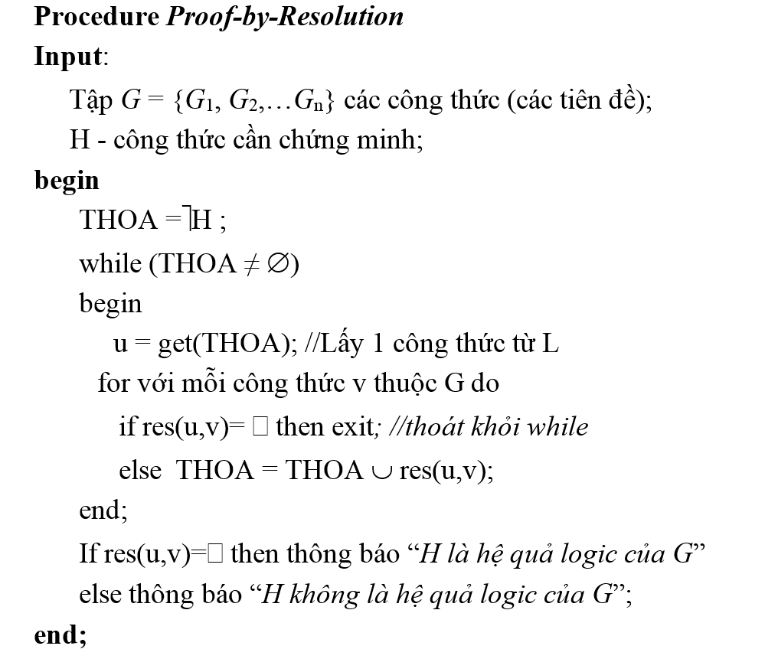

Slide 37
Lập bảng theo dõi thuật toán chứng minh cho bài toán
Ví dụ. Giả sử CSTT gồm các câu tuyển sau:
⎤P (ω) ∨ Q(ω) (l) đúng
P(x) ∨ R(x) (2) đúng
⎤Q(y) (3) đúng
R(z) ∨ S(z) (4) đúng
Yêu cầu: Chứng minh S(a) đúng
u | V | res(u,v) | THOA
 |  |  | ⎤S(a) (5)
⎤S(a) (5) | 4 [z/a] | ⎤R(a) (6) | ⎤R(a) (6)
⎤R(a) (6) | 2 [x/a] | P(a) (7) | P(a) (7)
P(a) (7) | 1 [w/a] | Q(a) (8) | Q(a) (8)
Q(a) (8) | 3 [y/a]

Slide 38
6.6. CÁC CHIỀN LƯỢC PHÂN GIẢI
Thủ tục tổng quát chứng minh bằng luật phân giải trong mục 6.5 chứa bước 3.1 (chọn ra hai câu A và B để xét xem chúng có phân giải được hay không và nếu A và B phân giải được thì tính giải thức của chúng). Vấn đề đặt ra là, ta cần có chiến lược chọn các câu để phân giải chúng ở mỗi bước sao cho thủ tục chứng minh được thực hiện hiệu quả. Các chiến lược này được gọi là các chiến lược phân giải.
Chúng ta có thể xem thủ tục chứng minh bằng luật phân giải như thủ tục tìm kiếm trên đồ thị phân giải. Đỉnh của đồ thị này là các câu, các cung đi từ các câu cha tới câu là giải thức của các câu cha.
Ví dụ. Giả sử chúng ta có một tập hợp các câu
G = { P(x) ∨ Q (ƒ(x)), ⎤ P(b) ∨ R(a,y), ⎤ R (a,b), ⎤ Q(z)}.
Đồ thị phân giải trên tập câu đó được biểu diễn trong hình 6.1 dưới đây trong, đó các cung đi từ trên xuống dưới.

Slide 39
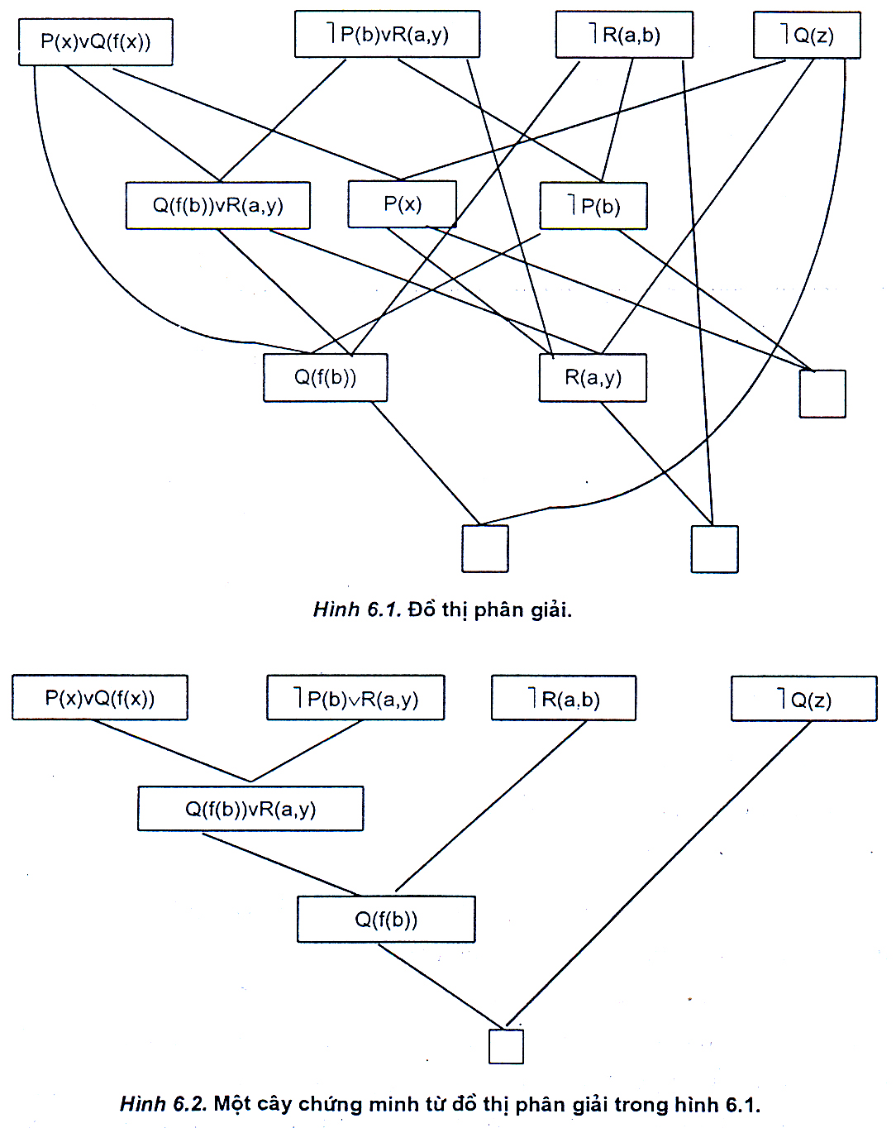

Slide 40
Chúng ta đã biết rằng, từ một tập câu tuyển G nếu ta tìm được một dãy các giải thức dẫn tới câu rỗng thì ta đã chứng minh được tập G không thỏa mãn được.
Dãy các giải thức kết thúc bởi câu rỗng tạo thành một cây nhị phân, gốc là câu rỗng. Cây này sẽ được gọi là cây chứng minh.
Chẳng hạn, hình 6.2 biểu diễn một cây chứng minh tập câu G trong ví dụ trên không thỏa được.
Đương nhiên là, trong một đồ thị phân giải có thể có nhiều cây chứng minh. Chẳng hạn, đồ thị phân giải trong hình 6.1 có 5 cây chứng minh, một trong các cây đó là cây trong hình 6.2.

Slide 41
Chúng ta sẽ phân chia các đỉnh của đồ thị phân giải thành các mức.
Các câu thuộc tập câu G cho trước ở mức 0.
Giải thức của các câu ở mức 0 sẽ ở mức 1.
Các câu ở mức i sẽ là các giải thức mà một trong các câu cha của nó ở mức i-1, còn cha kia ở mức ≤ i-1.
Trong chiến lược phân giải theo bề rộng, các giải thức được sinh ra theo bề rộng, các giải thức ở mức i+1 chỉ được sinh ra khi tất cả các câu ở mức i đã được sinh ra . Chẳng hạn, đồ thị trong hình 6.1 gồm có bốn mức, trên cùng là mức 0, rồi đến các mức 1,2 và 3.
Nếu chúng ta áp dụng chiến lược phân giải theo bề rộng, thì ta sẽ đạt tới câu rỗng ở mức 2, cây chứng minh được cho trong hình 6.3.
Cây chứng minh tìm được bởi chiến lược phân giải theo bề rộng sẽ là cây ngắn nhất.
Chiến lược phân giải theo bề rộng là chiến lược đầy đủ.

Slide 42
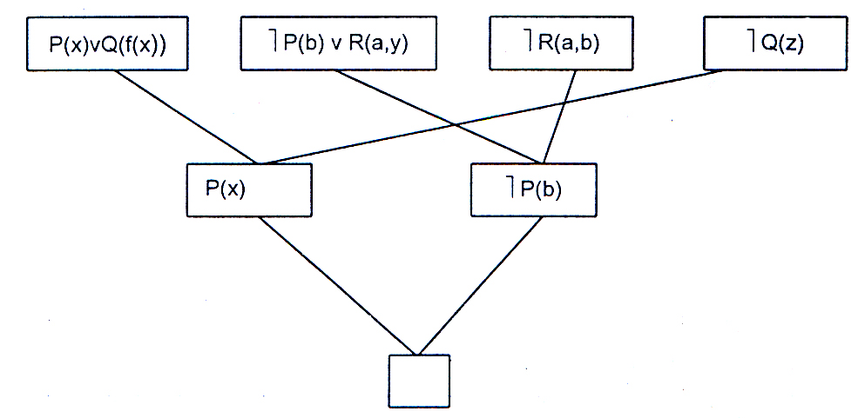

Slide 43
6.6.2. Chiến lược phân giải sử dụng tập hỗ trợ
Thủ tục chứng minh sẽ hiệu quả hơn nhiều nếu chúng ta hạn chế sinh ra các giải thức mà vẫn không ảnh hưởng gì đến việc sinh ra câu rỗng.
Chiến lược phân giải sử dụng tập hỗ trợ nhằm mục đích đó. Đầu tiên từ tập các câu đã cho G, ta chọn ra một tập con các câu S, tập này được gọi là tập hỗ trợ.
Chiến lược phân giải sử dụng tập hỗ trợ S đặt ra hạn chế sau: một giải thức chỉ được sinh ra nếu một câu cha của nó thuộc S hoặc là hậu thế của một câu thuộc S. Do đó nếu tập S là nhỏ so với tập G thì không gian tìm kiếm sẽ được thu hẹp nhiều.
Trật tự các câu được sinh ra có thể điều khiển bởi chiến lược bề rộng. Chẳng hạn, nếu G là tập các câu trong ví dụ đã nêu, và nếu ta chọn S = {⎤R(a,b), ⎤Q (z)} làm tập hỗ trợ thì đồ thị phân giải của chiến lược sử dụng tập hỗ trợ S được cho trong hình 6.4.

Slide 44
